Slide 1

REPUBLIKA HRVATSKA
ZADARSKA ŽUPANIJA
Izmjene i dopune proračuna Zadarske županije za 2026. godinu
- vodič za građane -
Zadar, listopad 2026.

Slide 2

Izmjene i dopune proračuna Zadarske županije za 2026. godinu
Plan za 2026. godinu
Izmjene i dopune za 2026. godinu
257.200.000,00 eura
243.200.000,00 eura
Prihodi poslovanja
235.164.833,81 euro
Primici od financijske imovine i zaduživanja
14.223.773,15 eura
Prihodi od prodaje nefinancijske imovine
152.142,00 eura
Preneseni višak iz 2025. godine
7.659.251,04 eura
Upravni odjel za financije i proračun Zadarske županije

Slide 3
Izmjene i dopune proračuna Zadarske županije (bez proračunskih korisnika) za 2026. godinu
Izmjene i dopune za 2026. godinu
94.881.743,96 eura
84.304.805,10 eura
Plan za 2026. godinu
Prihodi poslovanja
73.438.922,16 eura
Primici od financijske imovine i zaduživanja
14.196.773,15 eura
Prihodi od prodaje nefinancijske imovine
128.116,00 eura
Preneseni višak iz 2024. godine
7.117.932,65 eura
Upravni odjel za financije i proračun Zadarske županije

Slide 4
Razlozi izmjena i dopuna Proračuna
Izmjenama i dopunama Proračun Zadarske županije za 2026. godinu povećava se za 14.000.000,00 eura ili 5,76% više od planiranog u izvornom proračunu.
Najvažniji razlozi zbog kojih se pristupilo izradi izmjena i dopuna proračuna su slijedeći:
rezultat poslovanja ostvaren 31. prosinca prethodne godine potrebno je uključiti u proračun,
sredstva decentraliziranih funkcija planiraju se sukladno Uredbi o načinu financiranju decentraliziranih funkcija te izračuna iznosa pomoći izravnanja za decentralizirane funkcije JLP(R)S za 2026. godinu.
na pojedinim stavkama je slijedom nastanka događaja nedostatno planirano ili su nastali nepredviđeni rashodi za koje je potrebno osigurati dodatna sredstva, dok je kod drugih stavki zbog dinamike realizacije programa i projekata potrebno korigirati i procijeniti izvršenja do kraja godine
preraspodjele sredstava između programa, aktivnosti i projekata
usklađenje prihoda i primitaka te rashoda i izdataka sa ekonomskom i svim ostalim proračunskim klasifikacija
usklađivanje proračunske strukture s novim ustrojem upravnih tijela Zadarske županije.
Upravni odjel za financije i proračun Zadarske županije

Slide 5
Struktura proračunskih prihoda i primitaka
 | Plan za 2026. | Izmjene i dopune 2026. | Indeks
PRIHODI POSLOVANJA | 239.211.868,00 | 235.164.833,81 | 98,31
PRIHODI OD POREZA | 34.550.000,00 | 39.907.264,00 | 115,51
POMOĆI IZ INOZEMSTVA I OD SUBJEKATA UNUTAR OPĆEG PRORAČUNA | 127.298.410,90 | 115.800.765,50 | 90,97
PRIHODI OD IMOVINE | 3.118.151,50 | 3.241.300,00 | 103,95
PRIHODI OD UPRAVNIH I ADMINISTRATIVNIH PRISTOJBI, PRISTOJBI PO POSEBNIM PROPISIMA I NAKNADA | 10.297.558,15 | 9.010.196,80 | 87,50
PRIHODI OD PRODAJE PROIZVODA I ROBE, PRUŽENIH USLUGA I DONACIJA TE POVRATI PO PROTESTIRANIM JAMSTIVMA | 13.455.122,16 | 14.574.163,43 | 108,32
PRIHODI IZ NADLEŽNOG PRORAČUNA I OD HZZO-a TEMELJEM UGOVORNIH OBVEZA | 50.426.875,29 | 52.447.151,04 | 104,01
KAZNE, UPRAVNE MJERE I OSTALI PRIHODI | 65.750,00 | 183.993,04 | 279,84
PRIHODI OD PRODAJE NEFINANCIJSKE IMOVINE | 157.510,00 | 152.142,00 | 96,59
PRIMICI OD FINANCIJSKE IMOVINE I ZADUŽIVANJA | 400.000,00 | 14.223.773,15 | 3.555,94
UKUPNI PRIHODI I PRIMICI | 239.769.378,00 | 249.540.748,96 | 104,08
Preneseni višak od prethodne godine | 3.430.622,00 | 7.659.251,04 | 223,26
UKUPNO RASPOLOŽIVA SREDSTVA | 243.200.000,00 | 257.200.000,00 | 105,76
Upravni odjel za financije i proračun Zadarske županije

Slide 6
Struktura proračunskih prihoda i primitaka
Upravni odjel za financije i proračun Zadarske županije

Slide 7
Prihodi i primici Zadarske županije i proračunskih korisnika u 2026. godini
Iznose 249.540.748,96 eura, od kojih:

Slide 8
Struktura proračunskih rashoda i izdataka
 | Plan za 2026. | Izmjene i dopune 2026. | Indeks
RASHODI POSLOVANJA | 195.533.355,01 | 204.285.582,60 | 104,48
RASHODI ZA ZAPOSLENE | 129.545.248,40 | 132.995.630,90 | 102,66
MATERIJALNI RASHODI | 47.944.753,89 | 52.314.751,24 | 109,11
FINANCIJSKI RASHODI | 358.620,82 | 371.072,11 | 103,47
SUBVENCIJE | 552.000,00 | 676.268,12 | 122,51
POMOĆI DANE U INOZEMSTVO I UNUTAR OPĆEG PRORAČUNA | 5.959.916,56 | 6.279.490,63 | 105,36
NAKNADE GRAĐANIMA I KUĆANSTVIMA NA TEMELJU OSIGURANJA I DRUGE NAKNADE | 7.624.365,55 | 8.017.846,64 | 105,16
RASHODI ZA DONACIJE, KAZNE, NAKNADE ŠTETA I KAPITALNE POMOĆI | 3.548.449,79 | 3.630.522,96 | 102,31
RASHODI ZA NABAVU NEFINANCIJSKE IMOVINE | 46.227.270,50 | 51.516.645,68 | 111,44
IZDACI ZA FINANCIJSKU IMOVINU I OTPLATE ZAJMOVA | 1.439.374,49 | 1.397.771,72 | 97,11
UKUPNO | 243.200.000,00 | 257.200.000,00 | 105,76
Upravni odjel za financije i proračun Zadarske županije

Slide 9
Struktura proračunskih rashoda i izdataka
Upravni odjel za financije i proračun Zadarske županije

Slide 10
Struktura rashoda i izdataka po ekonomskoj klasifikaciji
Upravni odjel za financije i proračun Zadarske županije

Slide 11
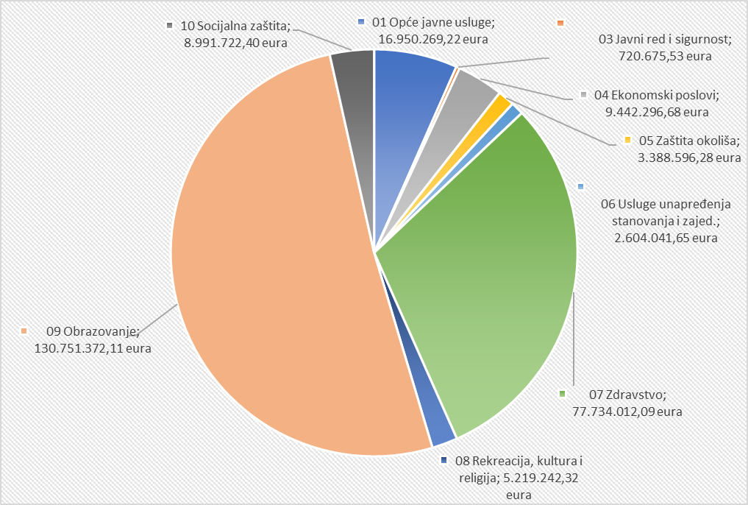
Rashodi - funkcijska klasifikacija
Funkcijska klasifikacija je prikaz rashoda proračuna te proračunskih korisnika razvrstanih prema njihovoj namjeni
Upravni odjel za financije i proračun Zadarske županije

Slide 12
Rashodi i izdaci - organizacijska klasifikacija
Upravni odjel za financije i proračun Zadarske županije

Slide 13

Najznačajnija povećanja sredstava za obrazovanje
Kapitalna ulaganja u srednjim školama | 919 tis. eura
Program osnovno školstvo – standard | 880 tis. eura
Kapitalna ulaganja u osnovnim školama | 408 tis. eura
Projekt Uređenje sportskog igrališta OŠ V. Nazor Neviđane | 171 tis. eura
Program srednje školstvo – standard | 130 tis. eura
Program u predškolstvu | 130 tis. eura
Financiranje deficitarnih zanimanja | 96 tis. eura
Projekt Pomoćnici u nastavi – osnovne i srednje škole | 80 tis. eura
Projektna dokumentacija – javne potrebe u SŠ | 45 tis. eura
Sufinanciranje Pomoćnika u nastavi – udruge | 22 tis. eura
Upravni odjel za financije i proračun Zadarske županije

Slide 14

Najznačajnija povećanja sredstava za zdravstvo:
Poboljšanje dostupnosti zdravstvene zaštite – mobilne ljekarne | 350 tis. eura
Specijalna bolnica za ortopediju Biograd na Moru – Investicijsko ulaganje – oprema | 285 tis. eura
Energetska obnova zgrada Doma zdravlja Zadarske županije | 120 tis. eura
Financiranje Zavoda za javno zdravstvo | 120 tis. eura
Program potencijalnih mjera za zdravstvo – Dom zdravlja | 55 tis. eura
Djelatnost mrtvozorenja | 30 tis. eura
Upravni odjel za financije i proračun Zadarske županije

Slide 15

Najznačajnija povećanja sredstava za socijalnu skrb:
Djelatnost Doma za starije i nemoćne Zadar | 351 tis. eura
Mjere demografske obnove (jednokratne pomoći za novorođenu djecu) | 300 tis. eura
Pomoć starijim osobama (sufinanciranje smještaja) | 85 tis. eura
Upravni odjel za financije i proračun Zadarske županije

Slide 16

Najznačajnija povećanja sredstava za gospodarstvo:
Program Infrastrukturni projekti | 127 tis. eura
Najznačajnija povećanja za kulturu i sport:
Djelatnost ŠZZŽ i javne potrebe u sportu | 237 tis. eura
Djelatnost Narodnog muzeja Zadar | 110 tis. eura
Djelatnost Kazališta lutaka Zadar | 59 tis. eura
Najznačajnija povećanja u razvoj zajednice:
Program Skrb o nezbrinutim životinjama | 186 tis. eura
Upravni odjel za financije i proračun Zadarske županije

Slide 17
Hvala na pažnji !
Dodatne i detaljnije informacije možete pronaći na službenoj mrežnoj stranici Zadarske županije
https://www.zadarska-zupanija.hr/upravni-odjeli/financije-i-prora%C4%8Dun/prora%C4%8Dun-upravni-odjel
Upravni odjel za financije i proračun Zadarske županije

